Slide 1
Projet Booker

Slide 2
Sommaire
I – Introduction, contexte, analyse fonctionnelle
II – UML
III – Maquettes & site
IV – Interface Homme-Machine
V – Base de donnée

Slide 3
Introduction

Slide 4
Contexte

Slide 5
Analyse fonctionnelle
Fonctionnalité
Qualité

Slide 6
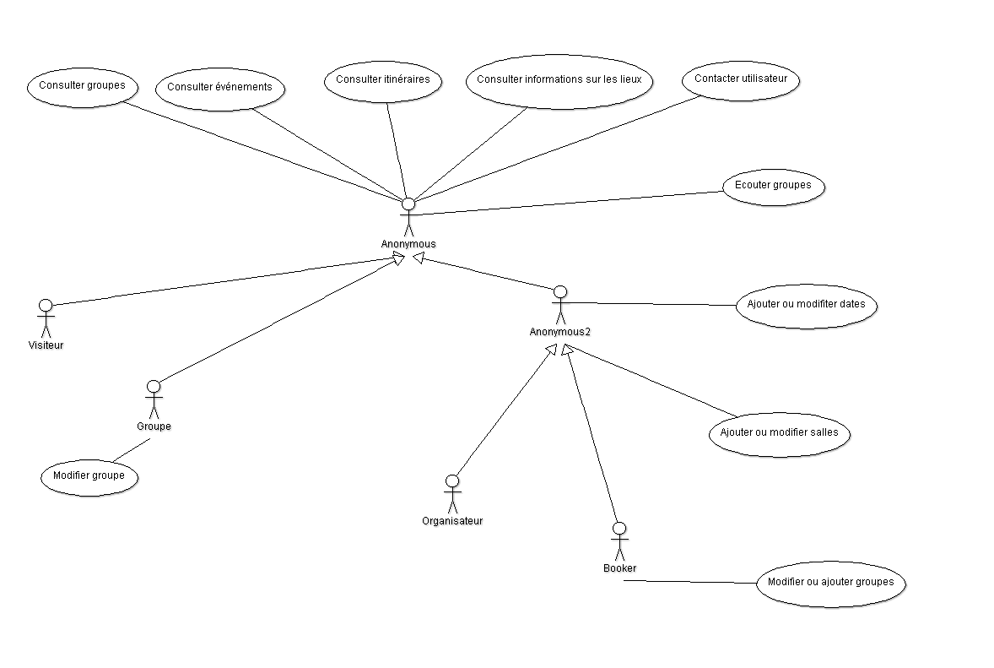
UML

Slide 7
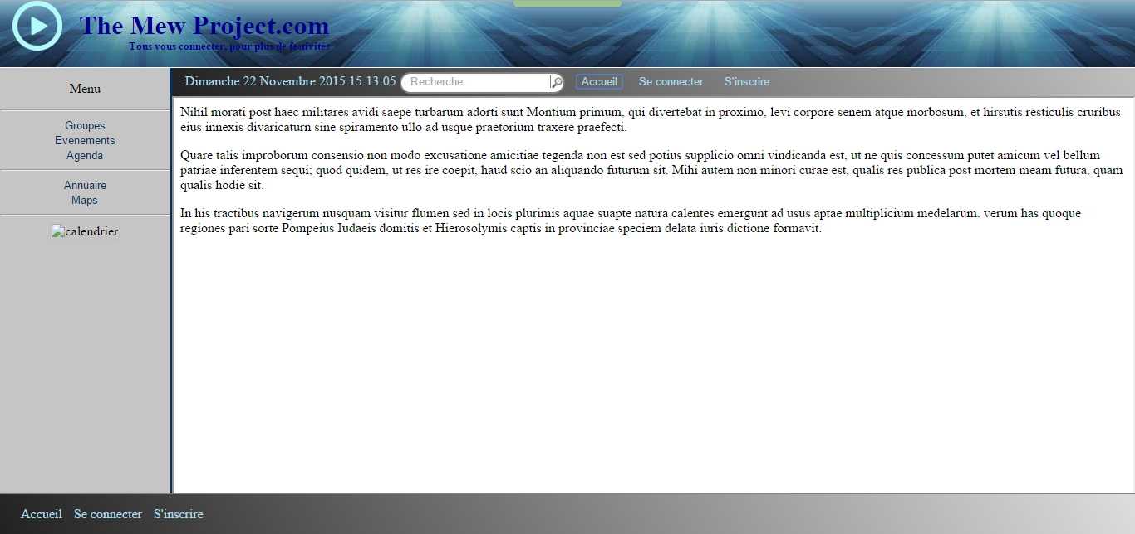
Maquettes et site

Slide 8
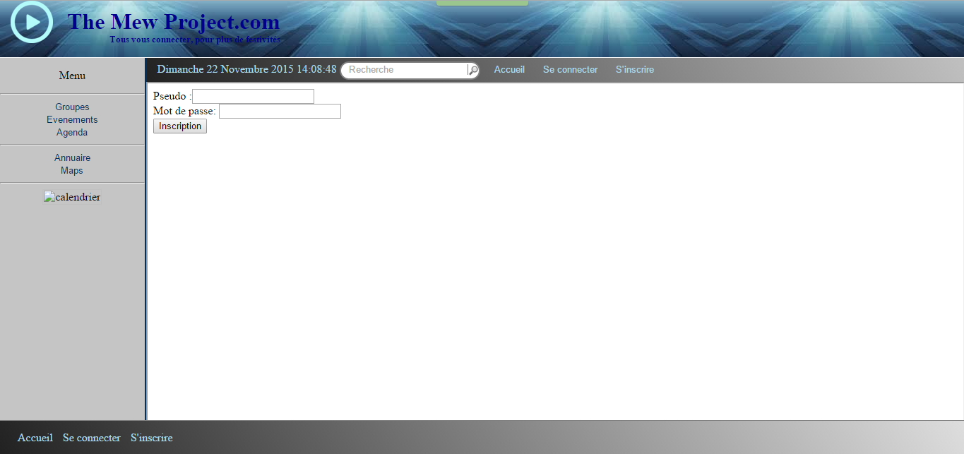
Maquettes et site

Slide 9
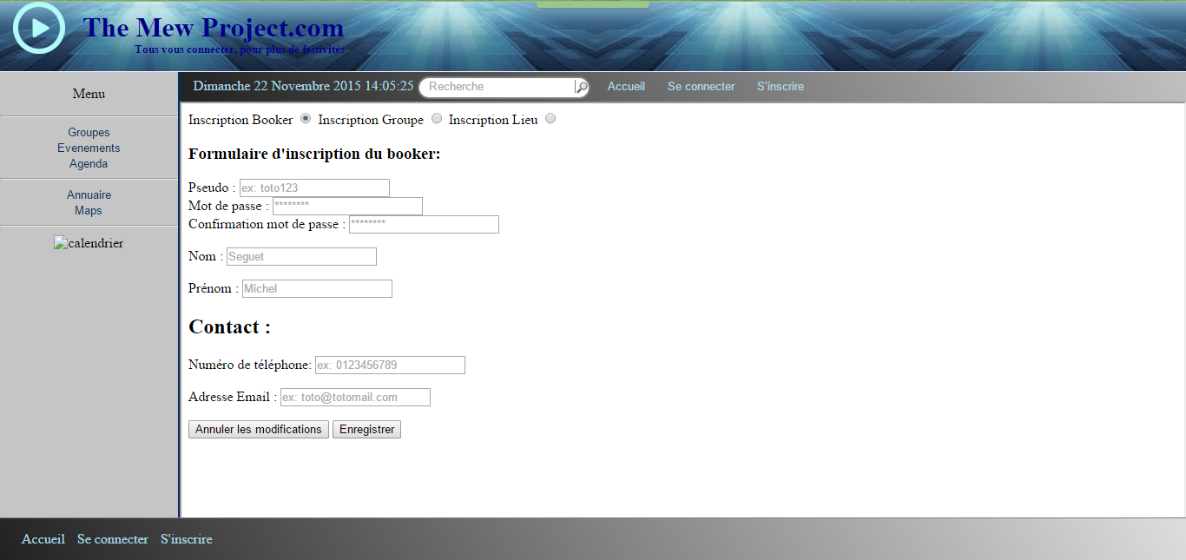
Maquettes et site

Slide 10
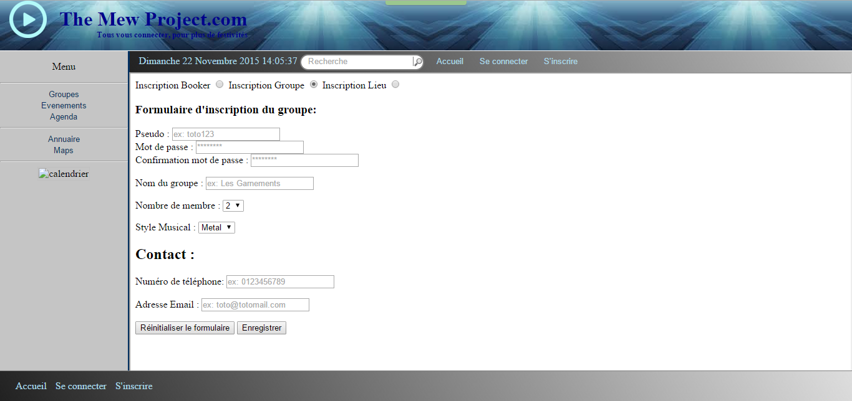
Maquettes et site

Slide 11
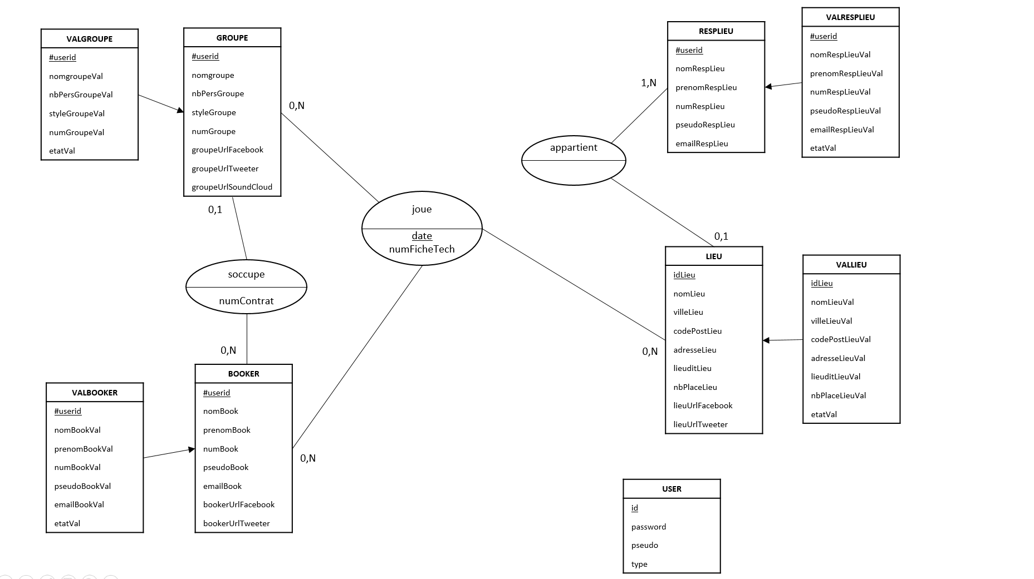
Base de Donnée

Slide 12
Base de Donnée
Plusieurs interrogations :
Où est passé l’organisateur ?
Que veut dire tous ces « Val » ?
Pertinence de mettre une table user de coté ?
Pourquoi dans ce cas ne pas l’utiliser pour les tables temporaires ?
Si on voudrait rajouter une catégorie « Visiteur », est-ce possible facilement ?

